Slide 1


MANEJO DE RESIDUOS HOSPITALARIOS
PGIRASA 2023
GESTIÓN AMBIENTAL

Slide 2

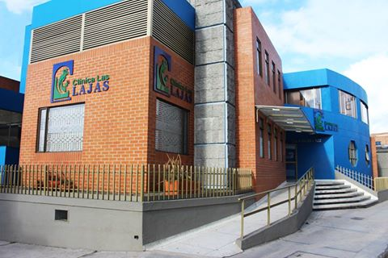

MANEJO DE RESIDUOS HOSPITALARIOS
INSTITUCIONES PRESTADORAS DE SERVICIOS DE SALUD
PGIRASA 2023

Slide 3
MANEJO DE RESIDUOS HOSPITALARIOS
PGIRASA
Documento que contiene de una manera organizada y coherente la gestión integral de los residuos generados en la atención en salud y otras actividades realizadas por los procesos misionales, estratégicos y de apoyo que se desarrollan en Clínica Las Lajas. Que tiene como objetivo minimizar los RIESGOS e IMPACTO en el medio ambiente y salud de las personas
PGIRASA

Slide 4
MANEJO DE RESIDUOS HOSPITALARIOS
MARCO LEGAL
Decreto 351 de 2014: Articulo 2°
Aplicación:
Práctica médica
Práctica odontológica
Apoyo diagnóstico
Apoyo terapéutico
Otras actividades relacionadas con la
salud humana
DECRETO 780/2016
Ministerio de Salud y Protección Social.
Por medio del cual se expide el Decreto Único Reglamentario del
Sector Salud y Protección Social"
TÍTULO 10: Gestión integral de los residuos generados en la atención de
Salud y otras actividades.
PGIRASA
NUEVO
RESOLUCIÓN 2184 DE 2019
Ministerio de Ambiente y Desarrollo Sostenible, en conjunto con el Ministerio de Vivienda, Ciudad y Territorio, mediante Resolución, establecieron el código de colores unificado para la separación de residuos en la fuente. Por la cual se modifica la resolución 668 de 2016 sobre el uso racional de bolsas plásticas y se adoptan otras disposiciones.
PGIRASA

Slide 5
MANEJO DE RESIDUOS HOSPITALARIOS
OBLIGACIONES DEL GENERADOR
Capacitar al personal encargado de la gestión integral de los residuos generados, con el fin de prevenir o reducir el riesgo que estos residuos representan para la salud y el ambiente, así como brindar los elementos de protección personal necesarios para la manipulación de estos. Y dar cumplimiento a la normatividad de seguridad y salud del trabajador a que haya lugar.
personal capacitado y entrenado para su implementación.
PGIRASA

Slide 6
MANEJO DE RESIDUOS HOSPITALARIOS
Obligaciones de las
Autoridades del sector salud
Para otorgar el certificado de cumplimiento de las condiciones del Sistema Único de Habilitación de los servicios de salud, la autoridad sanitaria competente deberá verificar el cumplimiento de lo establecido en la normatividad.
PGIRASA

Slide 7
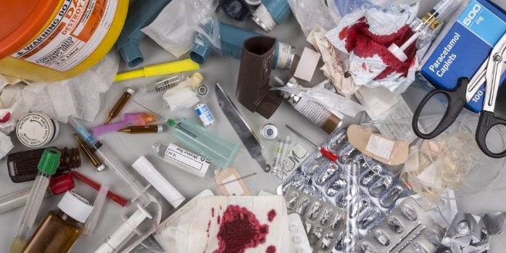
MANEJO DE RESIDUOS HOSPITALARIOS
Sustancias, Materiales, Subproductos sólidos, Líquidos
RESIDUOS HOSPITALARIOS
QUÉ SON?
DONDE SE GENERAN?
Se generan en las instituciones de salud.
SON PELIGROSOS?
Implementar la gestión integral que abarca: el manejo, la cobertura y planeación de todas las actividades relacionadas con los residuos desde su generación hasta su disposición final.
OBLIGACIÓN DEL GENERADOR?
Características, composición y origen requieren de un manejo específico para evitar la propagación de infecciones, enfermedades y daño ambiental.
PGIRASA 2022

Slide 8
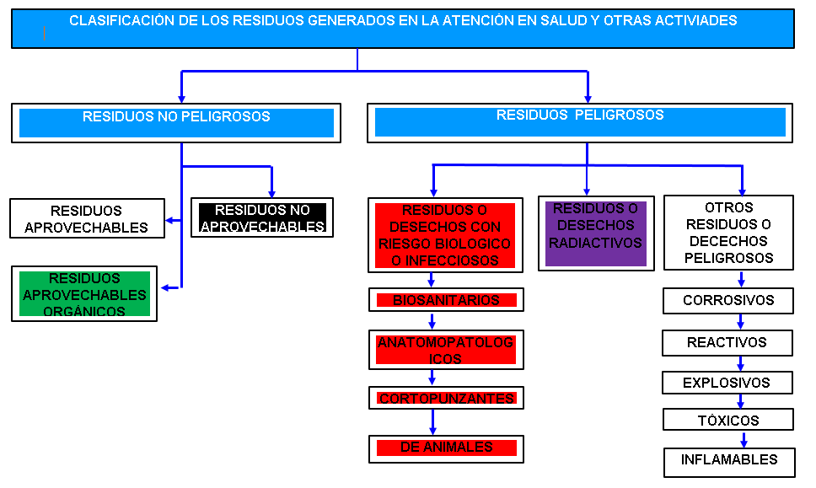
MANEJO DE RESIDUOS HOSPITALARIOS
QUÍMICOS
PGIRASA
PGIRASA 2023

Slide 9
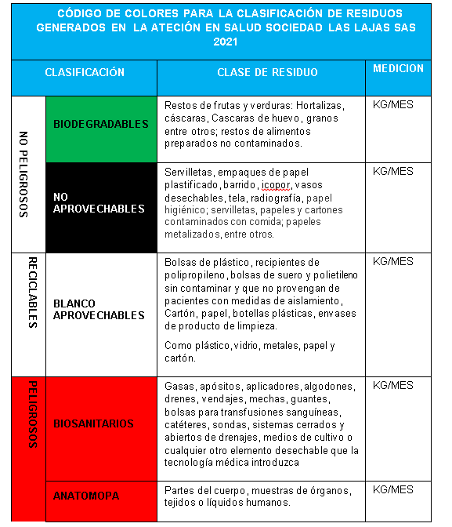
MANEJO DE RESIDUOS HOSPITALARIOS
CLASIFICACIÓN DE RESIDUOS
PGIRASA 2023

Slide 10
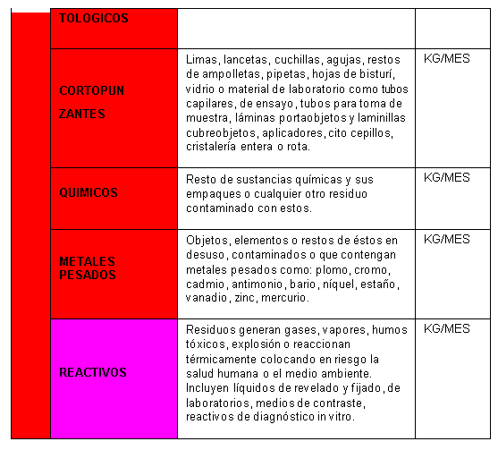
MANEJO DE RESIDUOS HOSPITALARIOS
CLASIFICACIÓN DE RESIDUOS
PGIRASA

Slide 11

MANEJO DE RESIDUOS HOSPITALARIOS
PRINCIPIOS DE LA GESTION INTEGRAL DE RESIDUOS HOSPITALARIOS Y SIMILARES
  SEGREGACIÓN (separación) en la fuente:
  Es la base fundamental de la adecuada gestión de residuos y
  consiste en la SEPARACIÓN SELECTIVA INICIAL de los residuos en
  el sitio de generación.
  Cada residuo hospitalario DEBE ser depositado en el sitio correcto.
  La cadena de actividades y procesos depende de la adecuada
  clasificación.
“El autocuidado y la Bioseguridad son fundamentales para la prevención del accidentes con riesgo biológico”.
PGIRASA

Slide 12
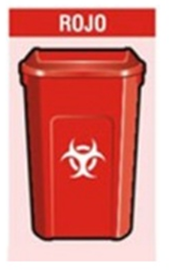

MANEJO DE RESIDUOS HOSPITALARIOS
MANEJO DE RESIDUOS PELIGROSOS
Los residuos Peligrosos DEBEN ser depositados en bolsas o recipientes rígidos de COLOR ROJO, debidamente rotulados. Ya que son recogidos por la empresa especial de aseo EMAS y trasladados para su disposición final en celdas especiales previa incineración.
1. Biosanitarios
2.Anatomopatalógicos
3.Cortopunzantes
4.De Animales
-5. Quimicos
PGIRASA

Slide 13
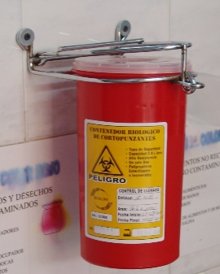
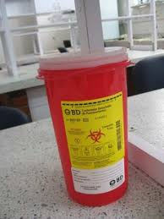
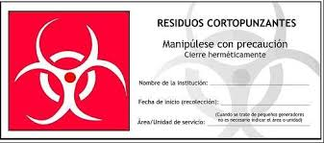
MANEJO DE RESIDUOS HOSPITALARIOS
RECIPIENTES PARA MATERIAL CORTOPUNZANTES:
Resolución 1164 del 2002
Resistentes a ruptura y perforación por elementos corto punzantes.
Desechables y de paredes gruesas.
Rotulados de acuerdo con la clase de residuo.
Livianos y de capacidad no mayor a 2.9 litros.
Todos los recipientes para elementos corto punzantes deben estar debidamente ROTULADOS con nombre de la entidad, área, tipo de residuo (fármaco o biológico), fecha de iniciación de uso, fecha finalización de uso, llenar solo hasta las ¾ partes.
PGIRASA

Slide 14
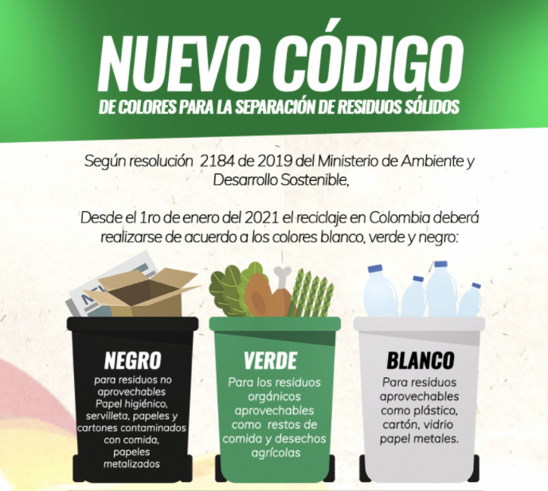
MANEJO DE RESIDUOS HOSPITALARIOS
PGIRASA

Slide 15
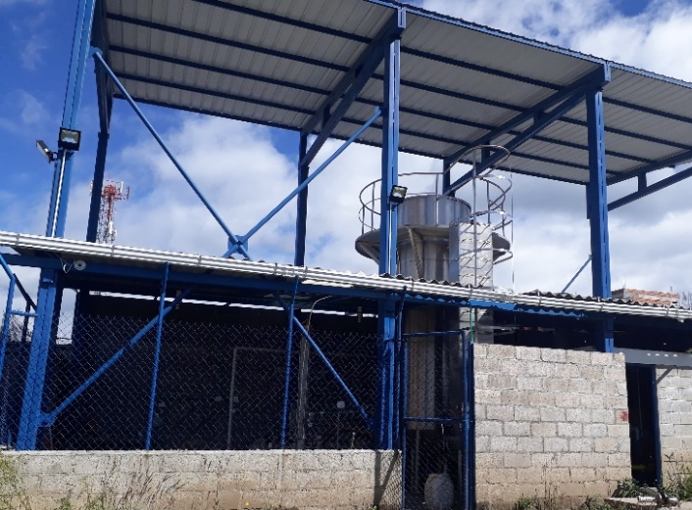
MANEJO DE RESIDUOS HOSPITALARIOS
RESIDUOS LIQUIDOS :
La disposición de residuos líquidos deberá realizarse de acuerdo con los estándares de vertimientos, según Decreto 1594/84 Planta de tratamiento de aguas residuales.
El generador continuará siendo responsable en forma integral por los efectos ocasionados a la salud o al medio ambiente, de un contenido químico o biológico no declarado al receptor o a las autoridades sanitarias ambientales.
En cumplimiento de la nueva normatividad, Sociedad Las Lajas SAS ha realizado el tratamiento de aguas residuales por medio de la PTAR con el firme propósito de dar el manejo adecuado a las aguas producidas en la entidad antes de ser vertidas al alcantarillado.
PGIRASA 2022

Slide 16
MANEJO DE RESIDUOS HOSPITALARIOS
PRINCIPIOS DE LA GESTION INTEGRAL DE RESIDUOS HOSPITALARIOS Y SIMILARES
  Movimiento interno de residuos
  El generador debe diseñar unas rutas
  de recolección interna según la
  distribución de la planta física,
  estableciendo horarios e identificación
  de cada punto de generación:
  Número, capacidad, color de los
  recipientes a utilizar, tipo de residuo
  generado por área.
  Desactivación:
  Los residuos peligrosos deben ser
  Desactivados previo a su disposición
  final con:
  Peróxido de hidrógeno al 10%
  Formaldehído del 1% al 4%
  Glutaraldehído al 2%
  Amonios cuaternarios a 800 ppm
  Yodóforos
  PROHIBIDO EL USO DE HIPOCLORITO
  DE SODIO O DE CALCIO cuando el
  tratamiento final es INCINERACIÓN.
PGIRASA

Slide 17

MANEJO DE RESIDUOS HOSPITALARIOS
PRINCIPIOS DE LA GESTION INTEGRAL DE RESIDUOS HOSPITALARIOS Y SIMILARES
Bioseguridad:
Son las prácticas que tienen por objeto eliminar o minimizar el factor de riesgo que pueda afectar la salud o la vida o contaminar el medio ambiente.
Por lo tanto es OBLIGATORIO el uso adecuado de los elementos de protección personal
PGIRASA

Slide 18

MANEJO DE RESIDUOS HOSPITALARIOS
PRINCIPIOS DE LA GESTION INTEGRAL DE RESIDUOS HOSPITALARIOS Y SIMILARES
KITS PARA EL MANEJO DE RESIDUOS:
Clínica las Lajas a implementado dentro del PGIRASA 2023 KITS especiales, dispuestos en cada servicio, para el manejo de derrames accidentales de residuos.
KIT manejo derrame de mercuriales
Kit manejo derrame medicamentos
Kit manejo derrame de residuos biosanitarios peligrosos.
PGIRASA

Slide 19
MANEJO DE RESIDUOS HOSPITALARIOS
PRINCIPIOS DE LA GESTION INTEGRAL DE RESIDUOS HOSPITALARIOS Y SIMILARES
Cultura de la no basura:
Son los comportamientos adoptados por los trabajadores, para reducir las cantidades de residuos generados dentro de las instituciones de salud, así como también el aprovechamiento de los residuos potencialmente reutilizables.
REDUCIR, REUTILIZACIÓN Y RECICLAR – 3R
PGIRASA

Slide 20
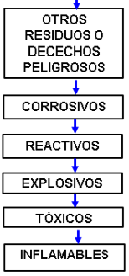
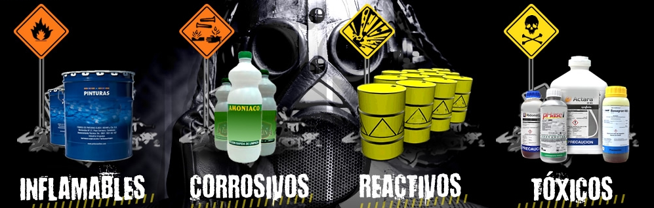
MANEJO DE RESIDUOS HOSPITALARIOS
RESPEL - Residuos Sólidos peligros
Existe otro tipo de residuos peligrosos y que requieren manejo especial
para su disposición final:
Pilas, baterías usadas, tinta de impresoras, toners,
líquido de revelado, aceites, lámparas fluorescentes
PGIRASA

Slide 21
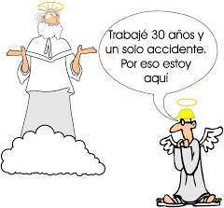

MANEJO DE RESIDUOS HOSPITALARIOS
Estamos en riesgo permanente ……..
Asumamos la responsabilidad de nuestra protección y la de nuestros compañeros realizando una segregación adecuada de los residuos que generamos y haciendo buen uso de los elementos de protección personal….
PGIRASA

Slide 22

PGIRASA

